Slide 1
Игра на pygame «Vampire»

Slide 2
Цель:
Написать простой рогалик с отличительными особенностями этого жанра

Slide 3
Описание идеи
Я создал персонажа, который передвигается по карте, рандомно появляются мобы, которые идут к нему и при прикосновении наносят урон, у самого игрока есть кнут которым он защищается. Нужно продержаться 10 минут и ты победил!!!

Slide 4
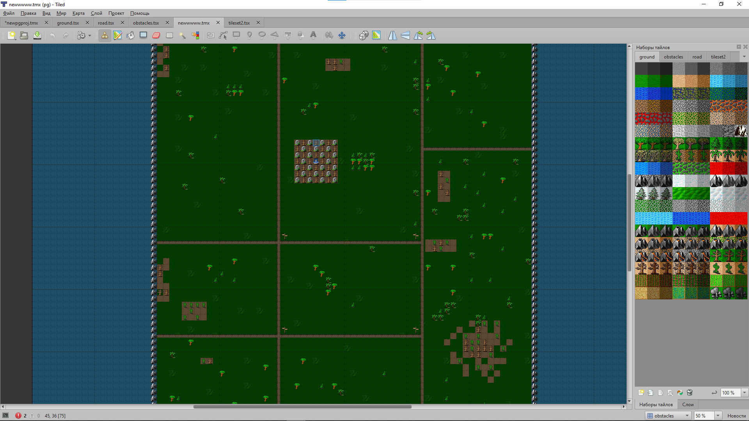
Так выглядит моя карта игры, которую я создал в Tiled

Slide 5
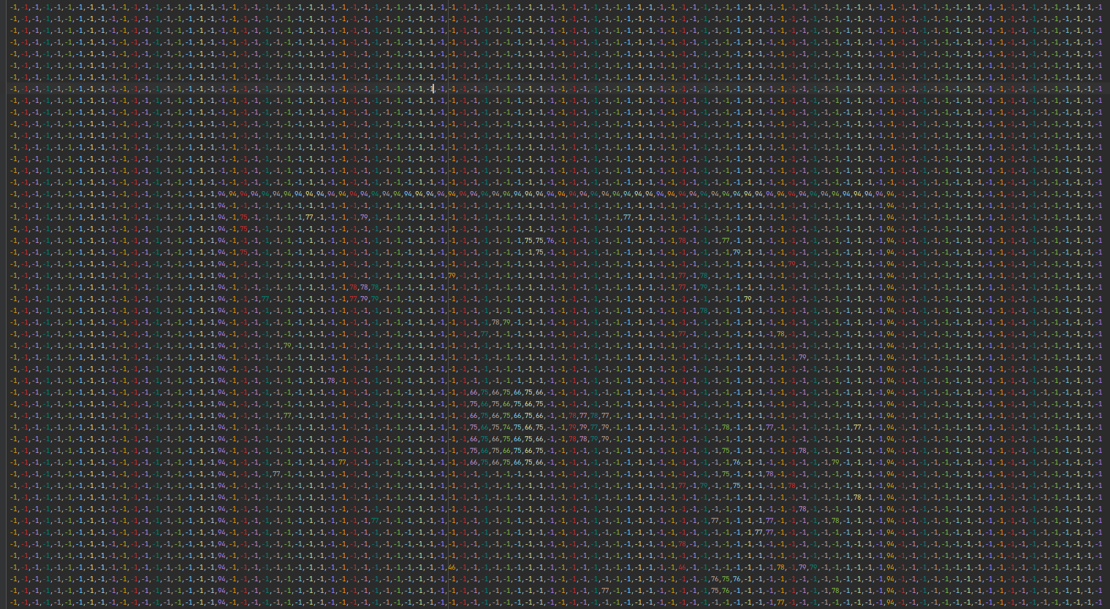
Вот как хранится информация о объектах столкновения в csv файле:

Slide 6
Основная функция, которая создает surface объекты:
Import_folder(path) – принимает путь до картинки и возвращаетв словарь , где ключ является номер картинки под которым она хранится в csv файле, а значение самим изображением объекта

Slide 7
Основные классы и что они выполняют:
Player – основной класс игрока
Enemy – основной класс врага
Knife – основной класс оружия
Menu – основной класс меню
Ui – отрисовывает всю графику, который видит сам игрок

